Slide 1
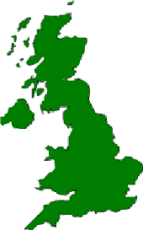
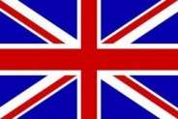
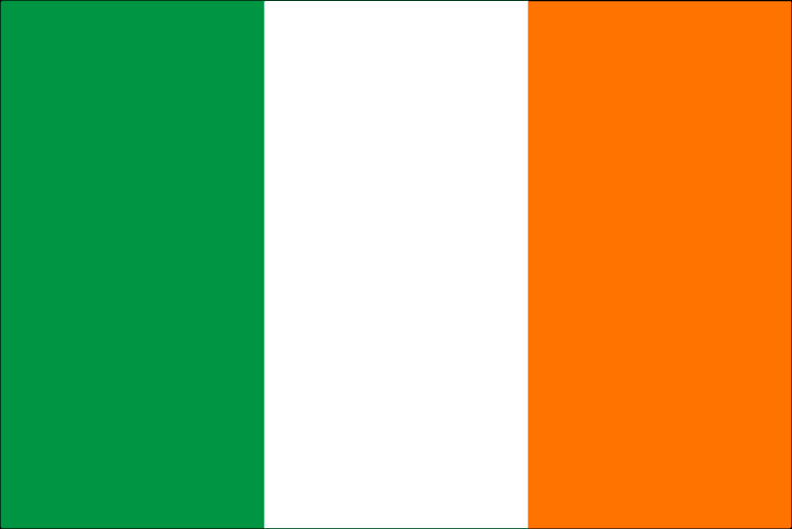
Britské ostrovy
Najrozsiahlejšie Európske súostrovie
Tomáš Kello
Notes:
Britské ostrovy – najväčšie súostrovie v Európe – najväčšie ostrovy : Veľká Británia a Írsko - zahŕňajú 2 štátne útvary : A) Spojené kráľovstvo Veľkej Británie a Severného Írska B) Írsko

Slide 2
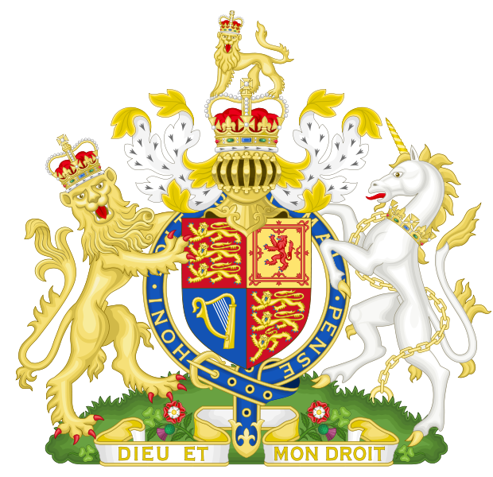
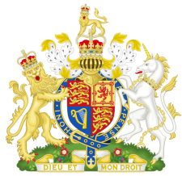
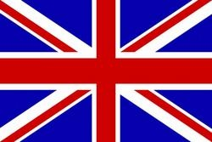
Spojené kráľovstvo Veľkej Británie a Severného Írska
Hlavné mesto: Londýn,
Poloha: ostrovy Veľká Británia a Írsko,
Forma vlády: dedičná konštitučná monarchia,
Hlava štátu: Alžbeta II. ,
Predseda vlády: David Cameron,
Administratívne rozdelenie: Wales, Anglicko, Škótsko, Severné Írsko;
Mena: Anglická libra GBP (libra šterlingov); značka: £ = 100 pencí ;
Úradný jazyk: angličtina;
Člen: G8, EÚ, WEU, WTO, NATO,
Commonwealth: Kanada, Austrália, Nový Zéland, Bahamy, Jamajka ...
Notes:
Londýn – JV Anglicka
Libra sa niekedy používala ako miera váhy ... 1 libra= 453 g ; libra šterlingov je officiálny názov EU; parlament má 2 komory...najv. strany Labour a Konzervativisti

Slide 3
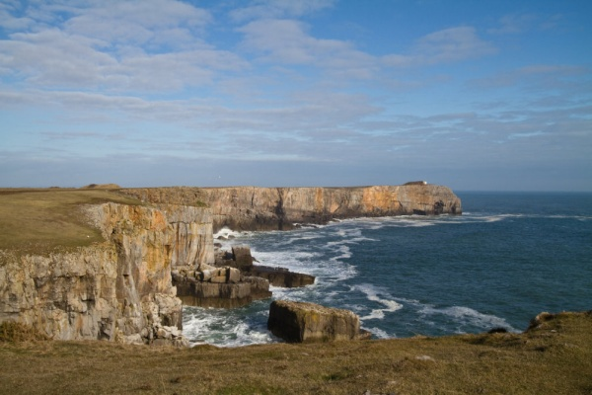
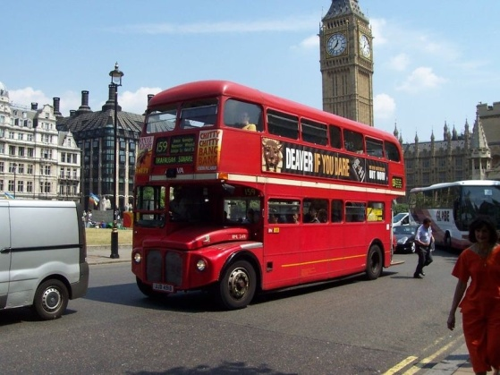
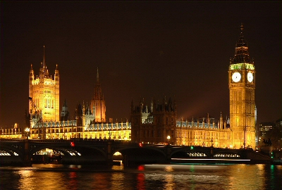
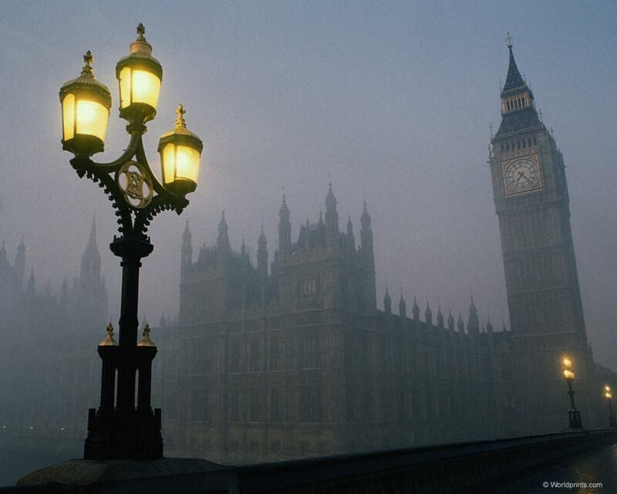
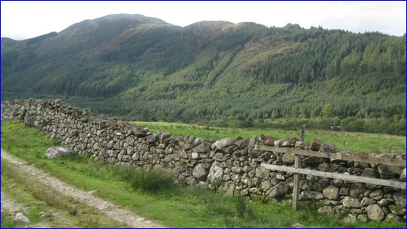
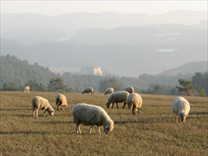

Slide 4
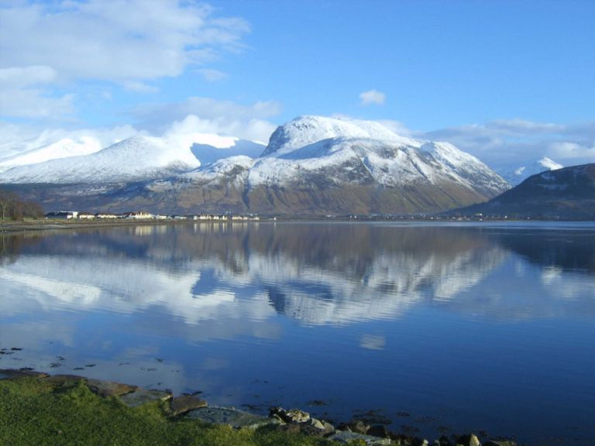
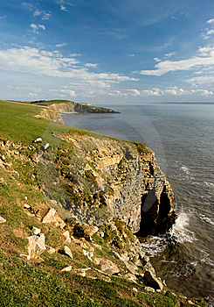
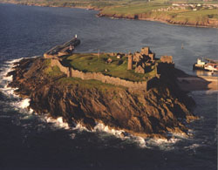
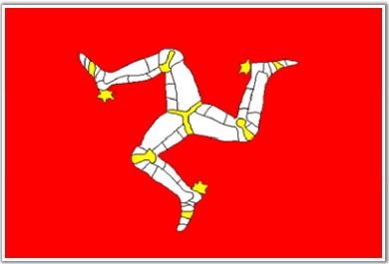
Povrch
Ostrovy: Veľká Británia, Írsko, Hebridy, Orkneje, Shetlendy, Man, Guernsay, Jersey
Pohoria:
Škótska vysočina –Kaledónske hory a Grampiány(Najvyššia hora Ben Nevis 1343 m.n.m), Kambrické pohoria, Penniny,
Hornatejšie oblasti sú S Anglicka, Wales a Škótsko
Nížiny:
Veľká Británia ako aj S Írska nemôžeme radiť medzi nížinaté oblasti - prevládajú pahorkatiny ...
pobrežné oblasti – útesy .

Slide 5
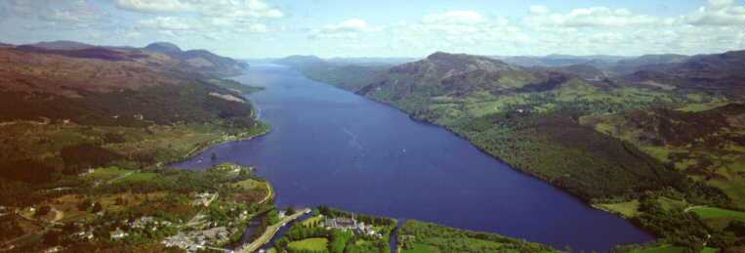
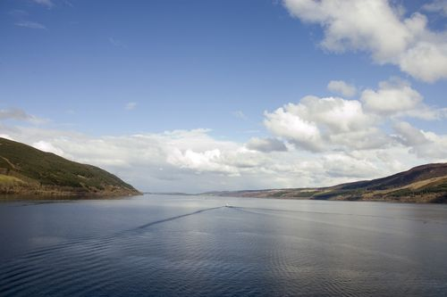
Vodstvo
Vysoká vlhkosť – dostatok horskej vody- bohatá riečna sieť:
Rieky: Temža, Clyde,
Moria: Severné more, Írske a Keltské more -> Atlantik
-Lamanšký prieliv -> Calaiská nížina,
Jazerá: Loch Ness (Škótska vrchovina), Lough Neagh (S.Írsko).
Notes:
Lough Neagh – najv. jazero

Slide 6
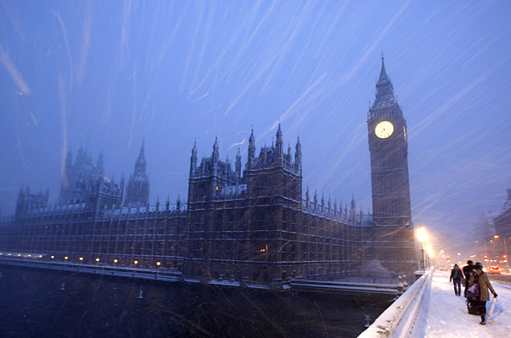
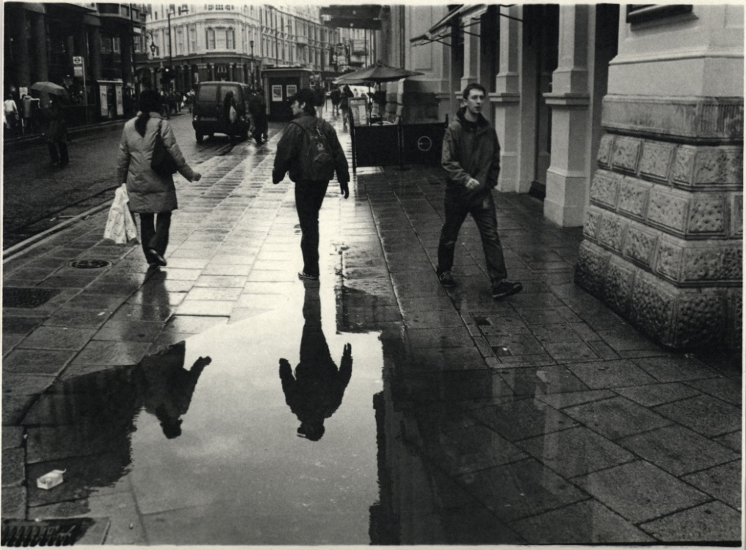
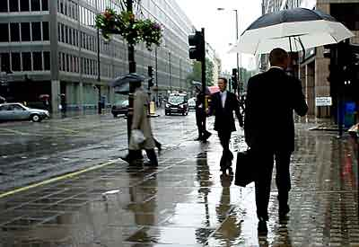
Podnebie
Mierna klimatická oblasť,
Golfský prúd, oceánsky vplyv,
...hmly, dažde(najdaždivejšie je Z-pobrežie), vysoká vlhkosť a výkyvy teplôt.
Notes:
Patrí medzi najdaždivejšie miesta v Európe 6530mm/rok Kumbrické hory
Škótsko a S Írsko patrí medzi oblasti s najsilnejšími vetrami v EUROPE

Slide 7
Hospodárstvo
V poľnohospodárstve prevláda živočíšna výroba,
niekdajšie lesy boli nahradené pasienkami(7 % lesov),
Živočíšna výroba: ovce (vlna), ryby (pozn.: okrem zajacov je divá zver na pokraji vyhynutia ),
Ťažba: hnedé uhlie, ropa, zemný plyn, železo, neželezné kovy,
Priemysel: ťažobný, hutnícky, strojársky(lode, lietadlá, autá: Jaguar,Aston, Bentley, Rolls-Royce), elektrotechnický (PC), chemický (rafinérie v prístavoch), spracúvanie vlny, potravinársky, energetika (tepelné a jadrové e.)).

Slide 8
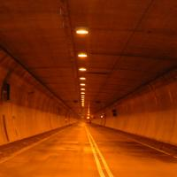
Obyvateľstvo, doprava
11 x viac obyvateľov ako na SR, vysoká úroveň urbanizácie
Národnosti : prevažujú Angličania, ďalej Škóti, Íri, Walesania...,
Jazyk: anglický, keltské jazykové skupiny;
Náboženstvo: protestanti,
Doprava: námorná (Londýn), letecká , cestná (Eurotunel pod Lamanšom), málo rozvinutá železničná.
- Jazda vľavo.

Slide 9
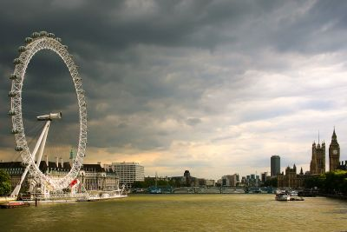
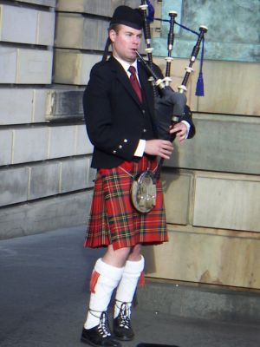
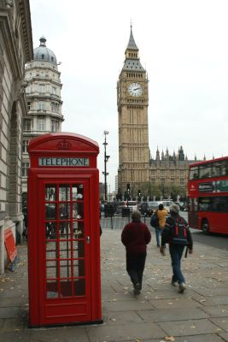
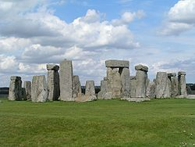
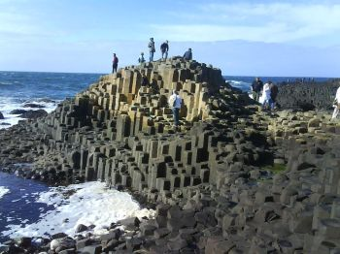
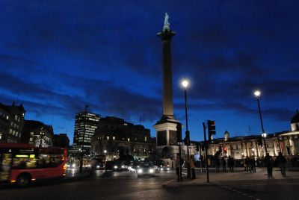
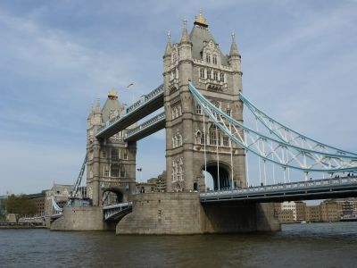
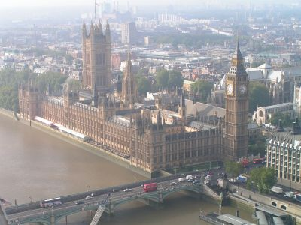
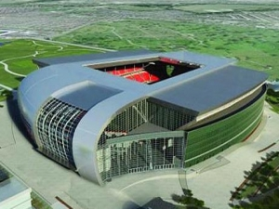
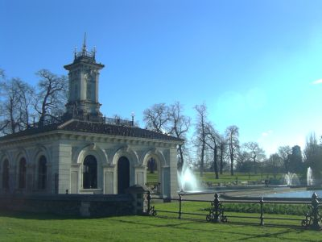
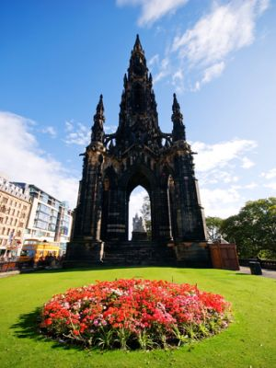
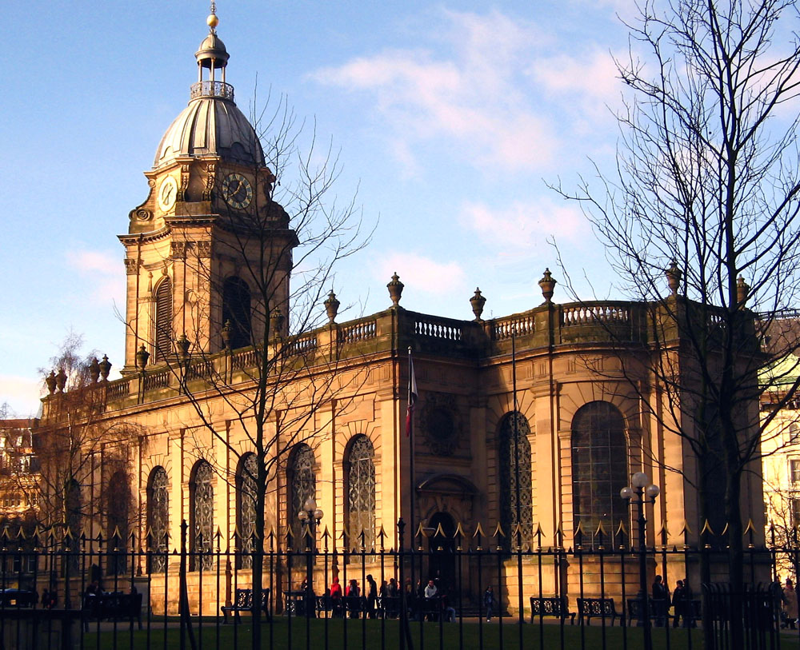
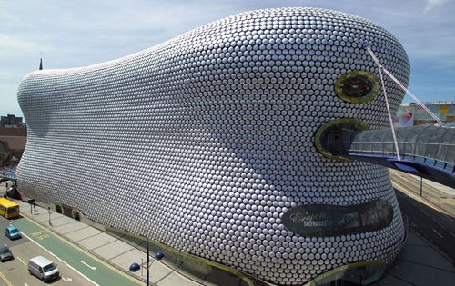
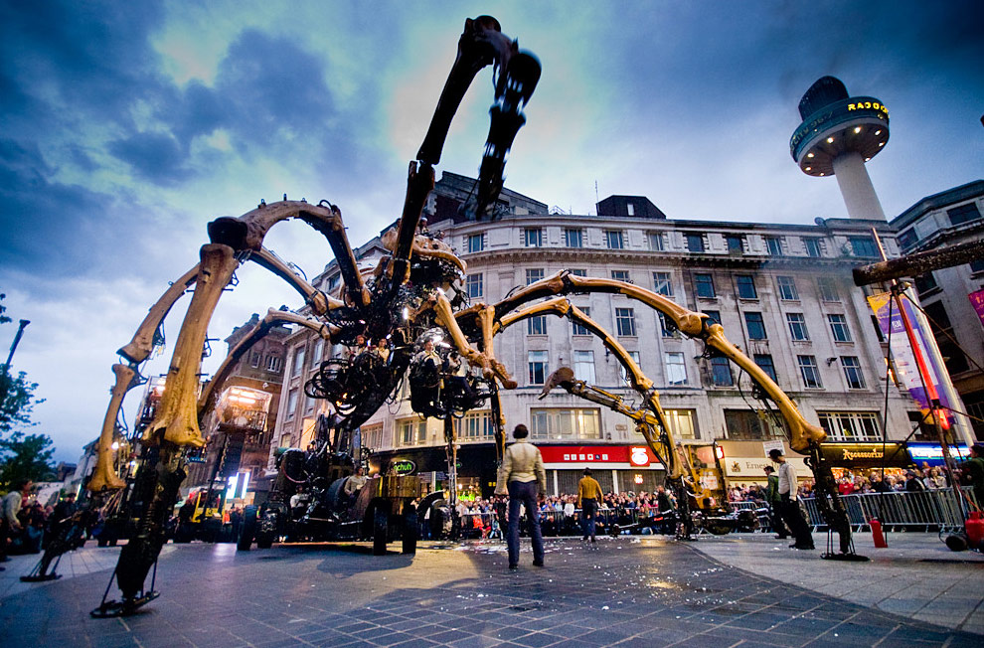
Turizmus
Stonehenge
London Eye
Trafalgar square
Mestá: Amesbury
Londýn
Bushmills
Liverpool
Edinburg
Manchester
Newcastle
Glasgow
Tower Bridge
Hyde park
Scotland monument
...30 miliónov hodín práce na slnečných hodinách?
Big Ben
Notes:
Z od Amesbury, Stonehende – 8000 pnl.
London eye – milénium 2000

Slide 10
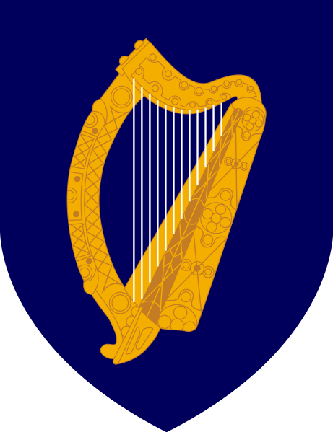
Írska republika
Hlavné mesto: Dublin,
Poloha: ostrov Írsko,
Forma vlády: republika,
Hlava štátu: Marry McAleese,
Predseda vlády: Brian Cowen,
Administratívne rozdelenie: 26 provincií,
Úradný jazyk: angličtina, írština,(keltština),
Mena: EURO,
Členstvo: EÚ, OSN, CE, OECD .

Slide 11
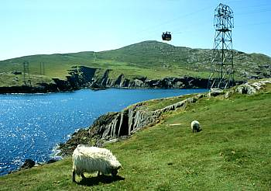
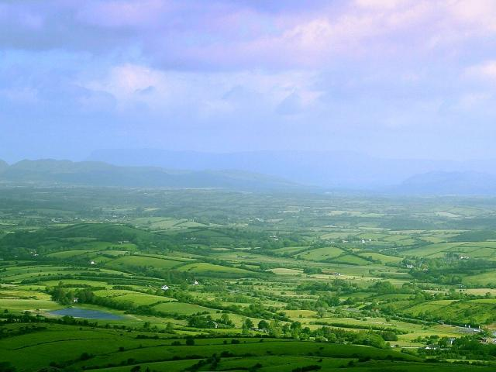
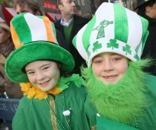
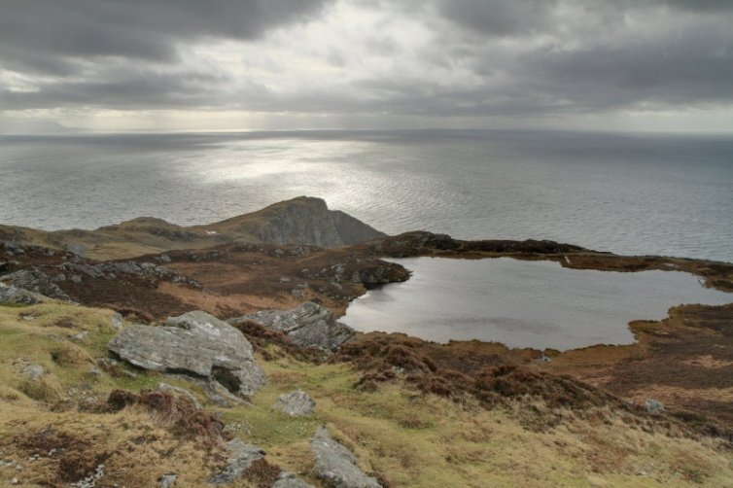
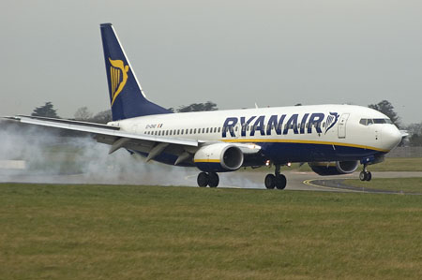
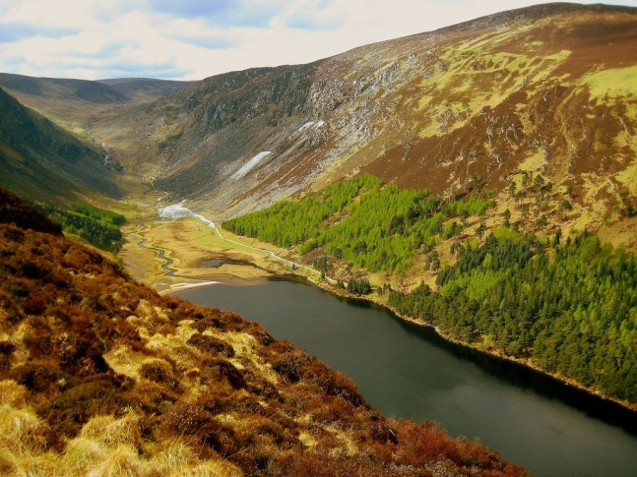

Slide 12
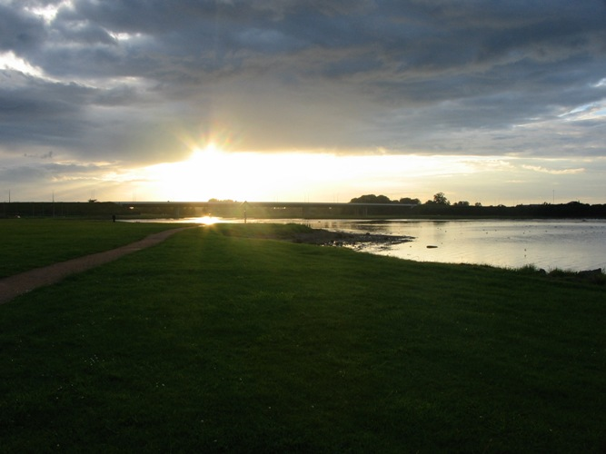
Podnebie
-Mierne oceánske s ešte výraznejším vplyvom Golfského prúdu ako v Británii - celoročne zelené Írsko,
-časté zrážky a hmly, vysoká vlhkosť, na rozdiel od Británie ustálené zmeny.

Slide 13
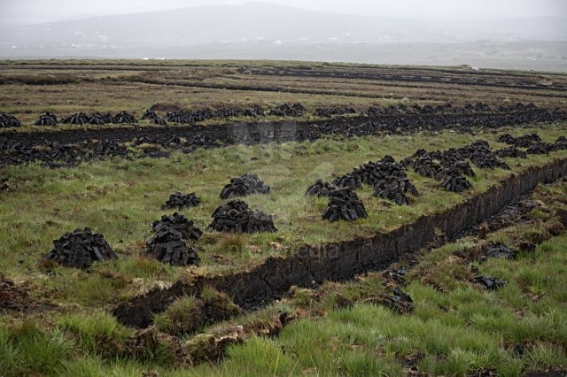
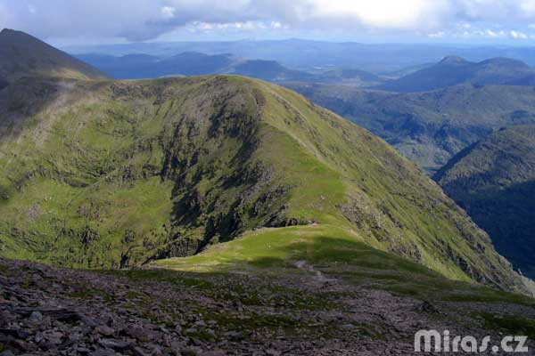
Povrch
Ostrovy: Írsko, Aranské ostrovy, Clare, Achill
Pohoria: povrch prevažne nížinatý, hornatý najviac k pobrežiu;
-Wicklovské hory,
-najv. vrch Carrantuohill – 1040 m.n.m.
Povrch tvoria pasienky a lúky, občasne močariská a rašeliniská.

Slide 14
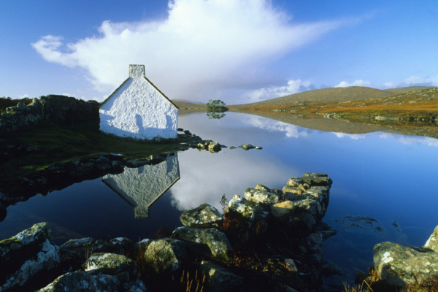
Vodstvo
Najväčšia rieka: Shannon,
Jazerá: Lough Ree, Lough Mask
Rozľahlá riečna sieť, dostatok až prebytok podzemnej vody -> močariská.
Moria: Írske(od VB ho oddeľuje kanál Sv. Georga), Keltské -> Atlantik

Slide 15
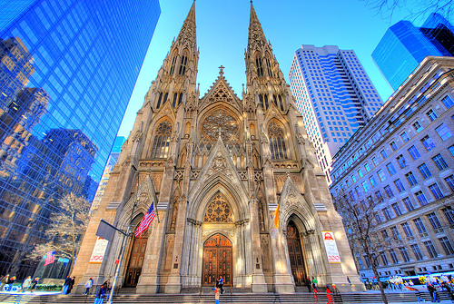
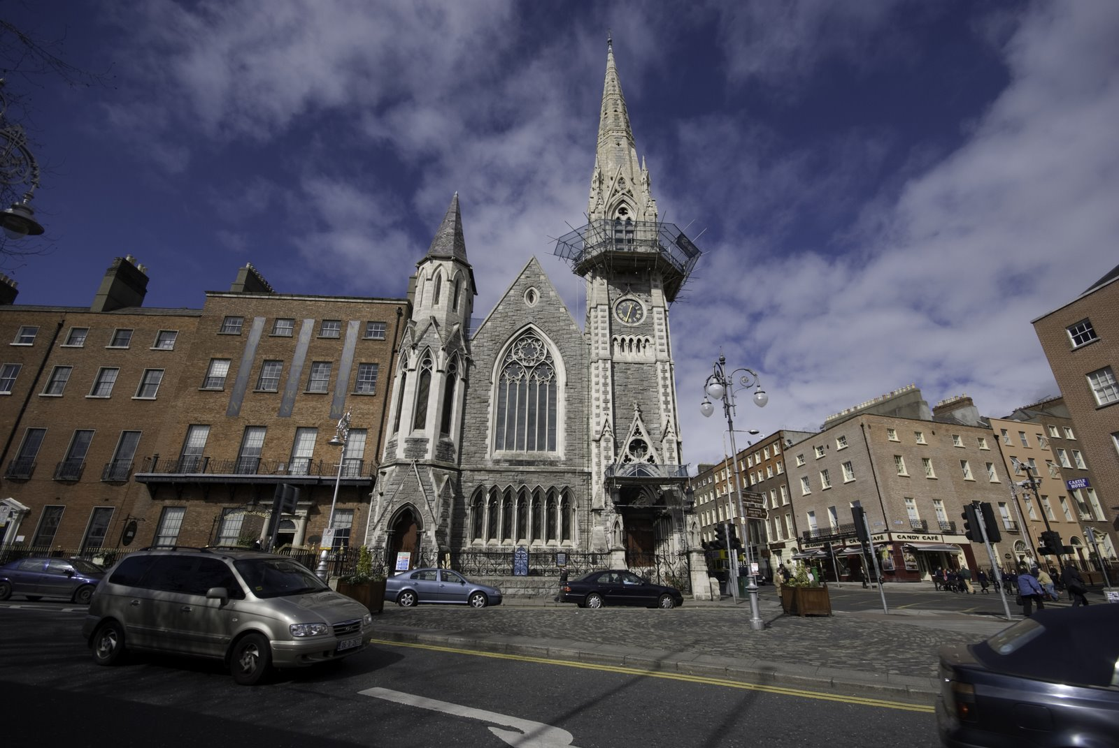
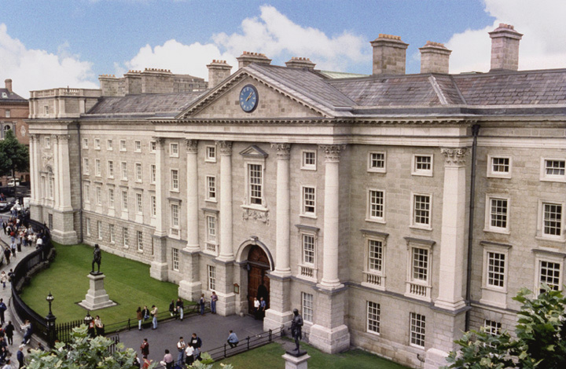
Turizmus
Dublin – Writers museum
- Trinity College
-St. Patricks a Church Cathedrale
-zábavný park Dublinia,
- írske tance
Notes:
Dublin Arena ---finale Euroligy

Slide 16
Hospodárstvo
Prevláda živočíšna výroba – ovce (pasienky); -> textilný priemysel, rybolov, lov , chov psov (írsky seter),
ťažba obmedzená na rašelinu,
ostatné druhy priemyslu menej rozvinuté(potravinársky- pivo, whiskey, likéry)
Notes:
Irsky jablkovy dezert s whiskey
Iri a Fini ... 4 pohare alkoholu na posedenie ...pije viac zien ako muzov ale 80% irskych zien si objedna menej ako 2 pohare vina

Slide 17
Obyvateľstvo, doprava
Menej obyvateľov ako SR (v minulosti utrpeli ranu morom),
oproti VB odlišná kultúra...
Národnosti : prevažujú Íri, ďalej Angličania...,
Jazyk: anglický, írsky, keltské jazykové skupiny;
Náboženstvo: katolíci,
Doprava: námorná>železničná>letecká>cestná.
- Jazda vľavo.

